Slide 1
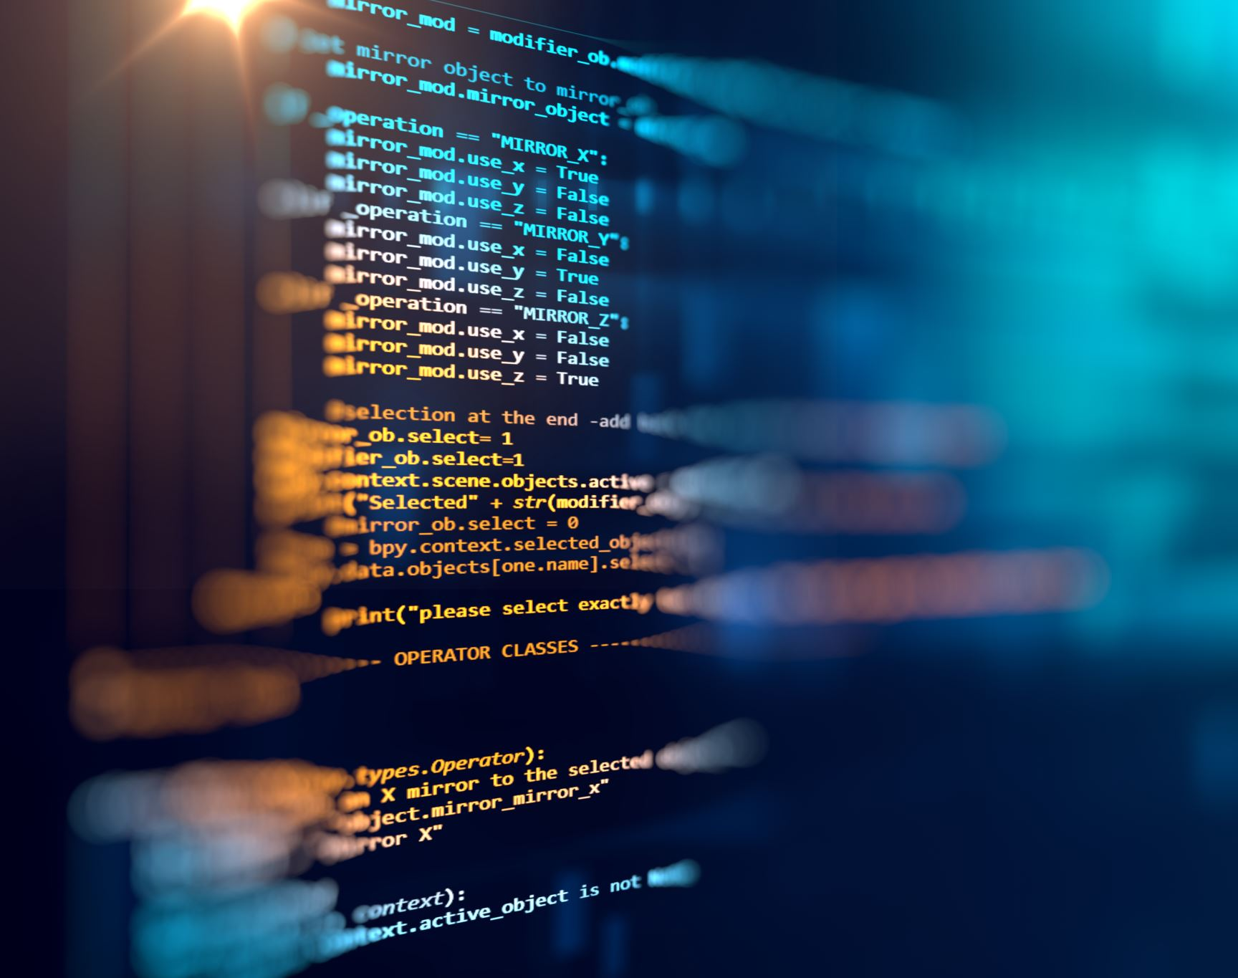
Projet Java
LEDUC Killian
KLEIN Pierre-Alexandre
BERNAT Tom
TDE_04

Slide 2
Sommaire
Répartition des tâches
Diagrammes de classe
Notre interface graphique
Versioning Git
Nos bilans
Nos sources

Slide 4
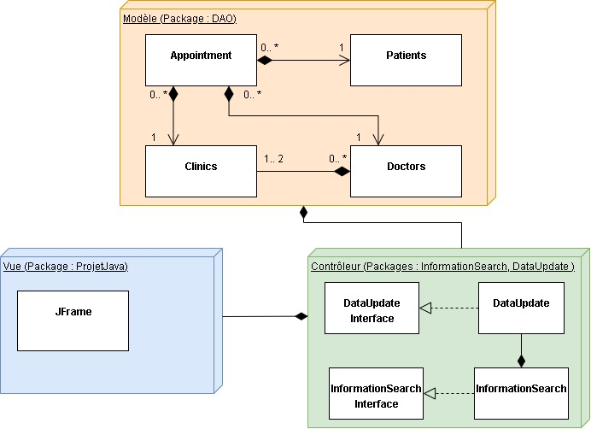
Diagramme UML
-
Vue d’ensemble

Slide 5
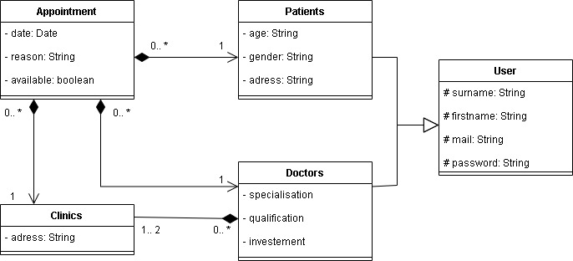
Diagramme UML
-
Modèle

Slide 6
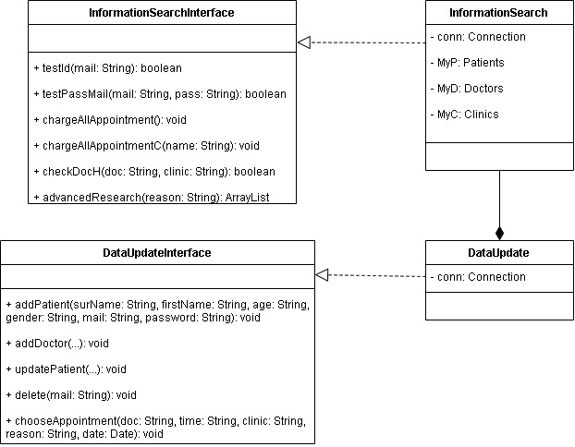
Diagramme UML
-
Contrôleur

